Slide 1
Panorama

Slide 2
Detalles técnicos
Entrenamiento:
Unigramas: palabras sueltas, removiendo previamente palabras comunes (preposiciones, artículos, etc).
Elección del min_df = 2, max_df = 0.95 (solo para eliminar errores en documentos). Conservo la mayor información posible.
Entrenamiento sobre todo el corpus posible → valorización idf de cada término.

Slide 3
Detalles técnicos
Estimación de tópicos sobre un subconjunto del corpus:
M features
Estimo sobre un subconjunto de N' documentos.
Ej: sección política de La Nación, Marzo 2017.
N' x M
N documentos
Corpus

Slide 4
Detalles técnicos
Estimación de tópicos sobre un subconjunto del corpus:
La estimación usual me sobreestima la cantidad de tópicos debido a que la mayor parte de las columnas del subconjunto del corpus tienen componentes nulos.
Componentes no nulos en el subconjunto.
La idea es buscar un nuevo M' y un C'nn que refleje la estructura en tópicos del subconjunto.
Los tópicos quedan siempre descriptos en el espacio vectorial original.

Slide 5
Detalles técnicos
Estimación de tópicos sobre un subconjunto del corpus
Ej: subconjunto política de Página 12 de 3 meses.
Elijo la porción central que contenga un cierto % de elementos no nulos → define M' (cantidad de columnas dentro de esta ventana) y una escala para la detección de tópicos.
Ej: 80% tiene en cuenta a los términos que aparecen en más de 3 documentos y en menos de 344, dando una estimación de 133 tópicos.
Histograma de cantidad de columnas en función de la cantidad de elementos no nulos por columna
Al presentar los tópicos presento los términos dentro de esta ventana.

Slide 6
Detalles técnicos
A resolver:
Tópicos parecidos: importante para presentar los perfiles temporales y para la definición de tópicos principales.

Slide 7
Top 10 de tópicos
La Nación y Página 12 – Marzo del 2017 – Todas las secciones.

Slide 8
La Nación – Marzo 2017
Comercio exterior
Primera división
Conflicto docente
Medio ambiente
Recital del Indio
Eliminatorias
Viajes (turismo)
Libros
Bancos
Paro docente
Cobertura: cantidad de notas asociadas al tópico

Slide 9
La Nación – Marzo 2017
Recital del Indio
Máxima Zorreguieta
Libros
Paro docente
A chequear...
Venezuela
Viajes (turismo)
Comercio exterior
Atentado en Londres
Arte
Impacto: máximo de la curva “peso del tópico” - tiempo

Slide 10
La Nación – Marzo 2017
Comercio exterior
Medio ambiente
Viajes
Recital del Indio
Paro docente
Libros
Bancos
Conflicto docente
Primera división
Cortes de luz
Cobertura pesada: suma del “peso del tópico”

Slide 11
Página 12 – Marzo 2017
Marcha de la bronca
Aumentos (a chequear...)
Conflictos laborales
Macri – Discurso legislativo
Policía – Inseguridad (a chequear...)
Películas
Paritaria docente
Santa Fe - Rosario
Fútbol
Copa Libertadores

Slide 12
Página 12 – Marzo 2017
Sexualidad (tetazo, lgtb...)
Marcha de la bronca
Tango
Trump
Macri – Discurso legislativo
Derechos humanos
Discos
Películas
Cháves - wikileaks
Temporal Tilcara

Slide 13
Página 12 – Marzo 2017
Cine (horarios)
Marcha de la bronca
Aumentos
Conflictos laborales
Macri – Discurso legislativo
Películas
Industria
Educación
Paritaria docente
Chávez - wikileaks

Slide 14
Conclusiones de esta parte
Tener cuidado al comparar tópicos puntuales con noticias periódicas (como notas en secciones, etc).
Los positivo es que surgen naturalmente qué temas son acontecimientos y cuáles comportamientos típicos del diario.

Slide 15
Análisis Desafuero de De Vido
Google Trends: “De Vido” en Ciudad Autónoma de Buenos Aires.
La Nación: vido, expulsión, julio, sesión, congreso, votos, guarida, recalde, impunidad, corruptos, diputados, oficialista, consultor, ex, ministro, expulsar, muertes, defender, faltan, pendiente.
Página 12: vido, diputados, diputado, oficialismo, sesión, exclusión, cambiemos, expulsión, cámara, comisión, votos, dictamen, tercios, inhabilidad, expulsar, desafuero, moral, ministro, constitucionales, ex.

Slide 16
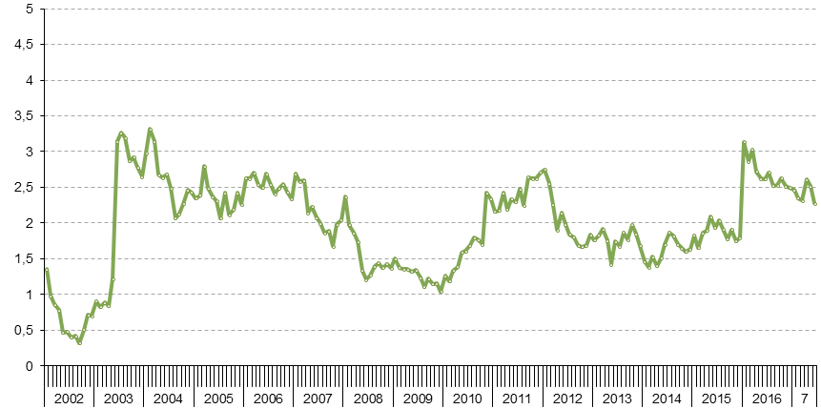
Posibles salidas
Índice de Confianza en el Gobierno
Se estima a partir de cinco dimensiones:
la imagen o evaluación general del gobierno,
la percepción sobre si se gobierna pensando en el bien general o en el de sectores particulares,
la eficiencia en la administración del gasto público,
la honestidad de los miembros del gobierno,
la capacidad del gobierno para resolver los problemas del país.
El índice se presenta en una escala que varía entre un mínimo de 0 y un máximo de 5.
http://www.utdt.edu/ver_contenido.php?id_contenido=1351&id_item_menu=2970

Slide 17
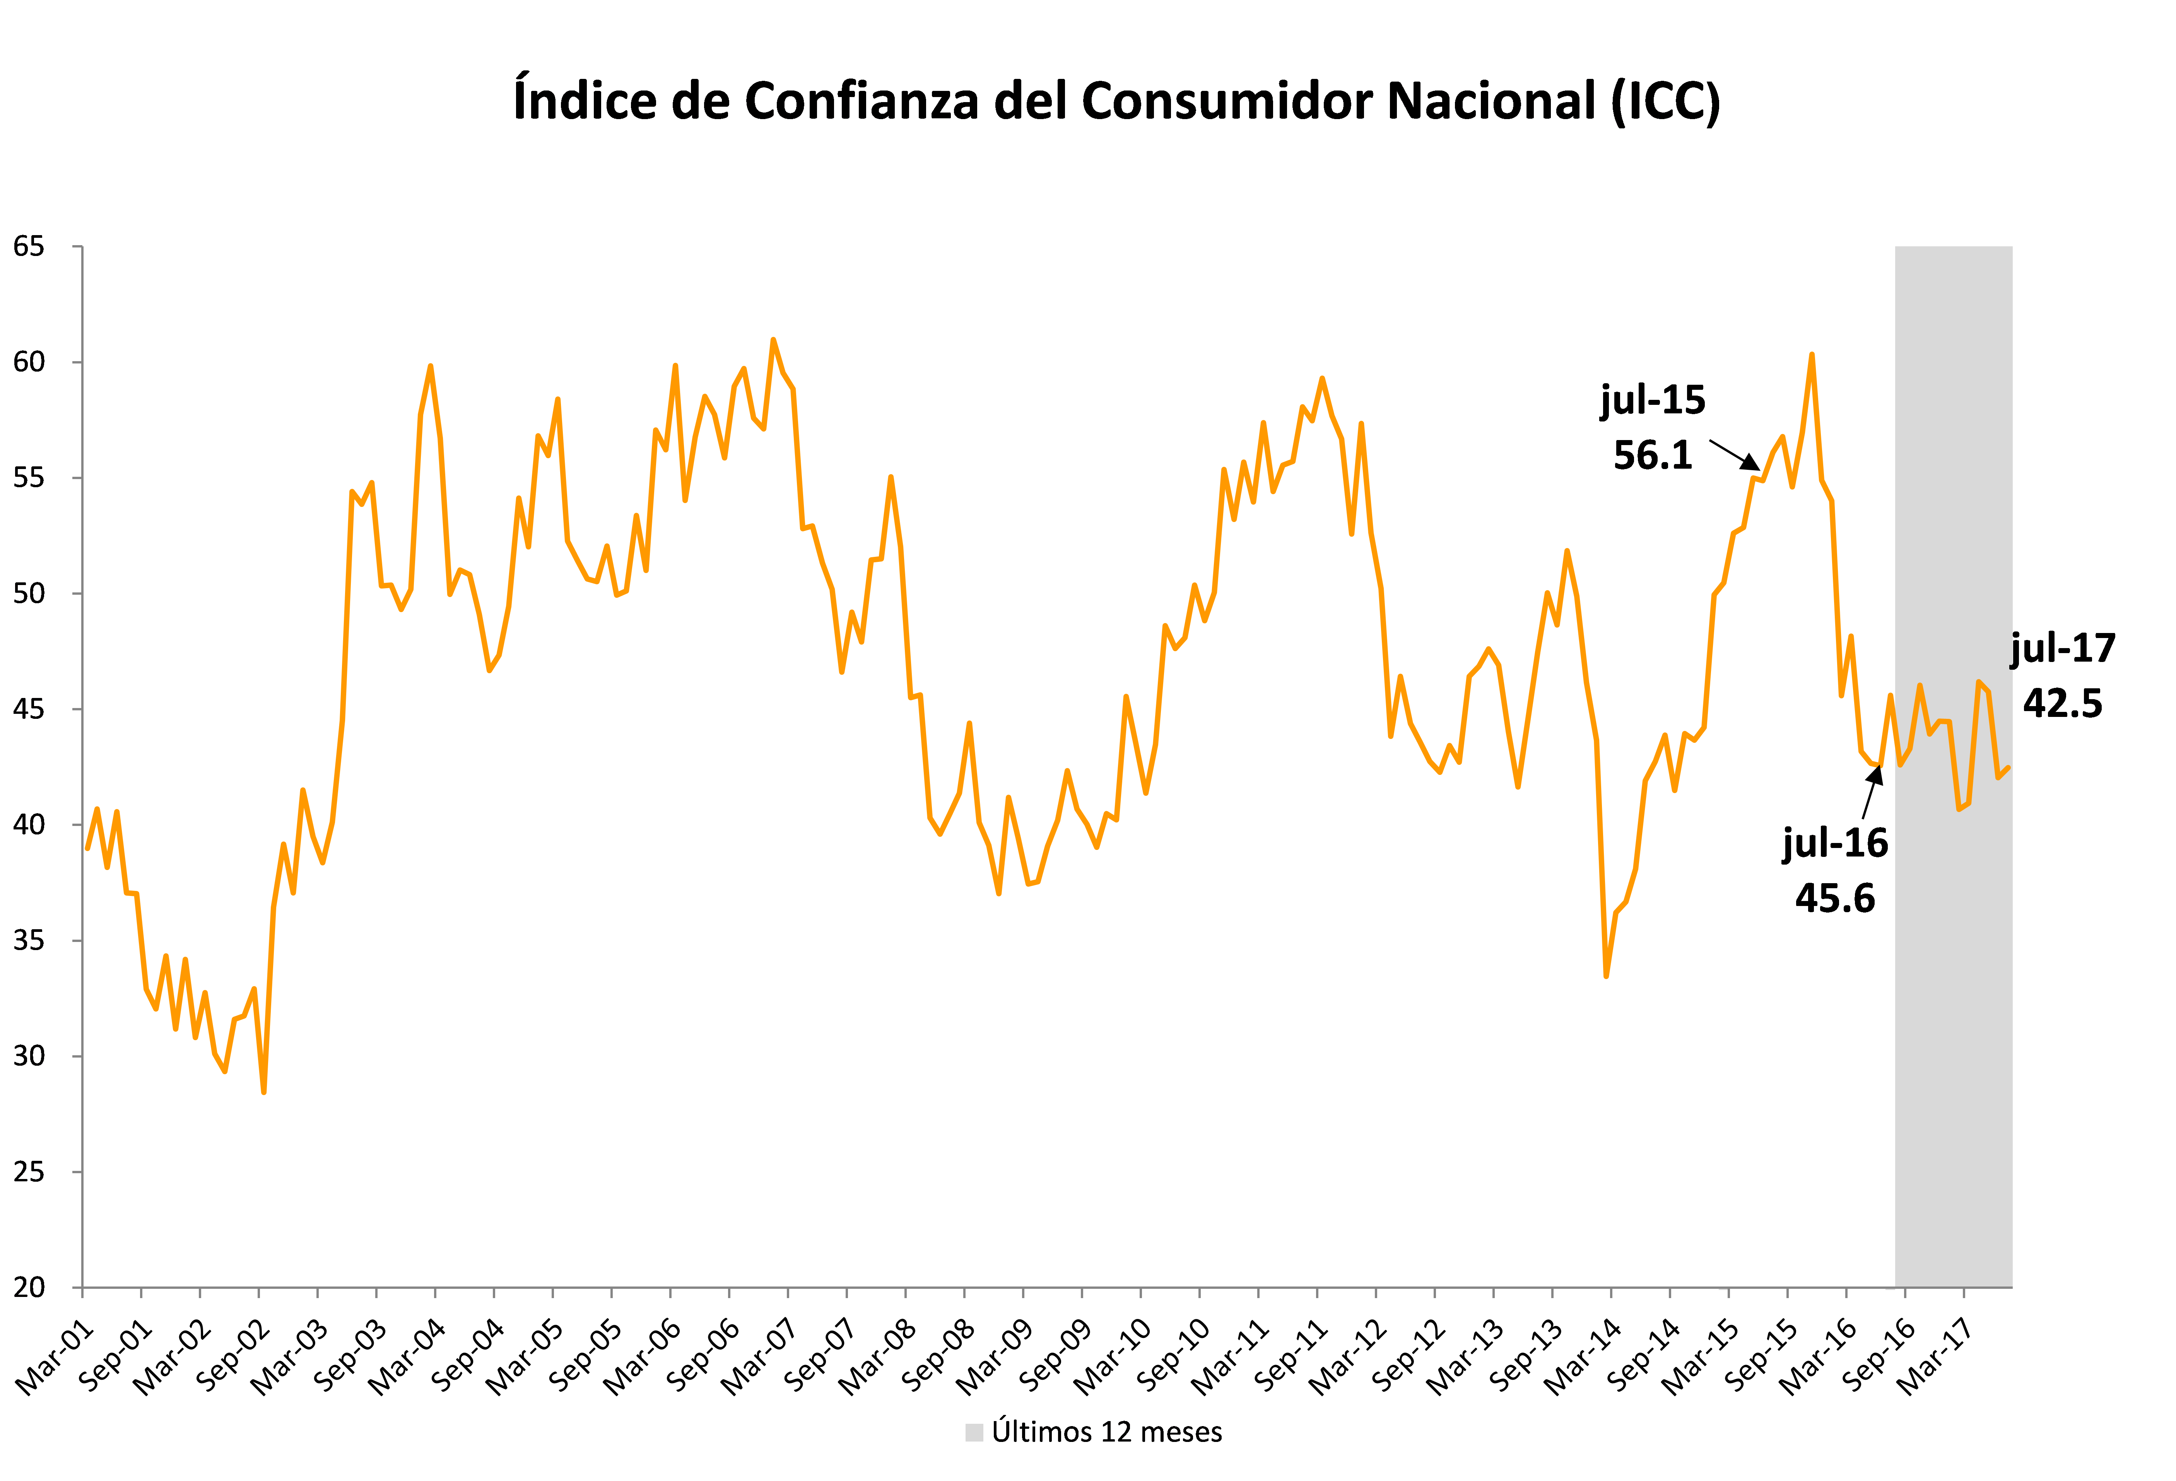
Posibles salidas
http://www.utdt.edu/ver_contenido.php?id_contenido=2573&id_item_menu=4985

Slide 18
Posibles salidas
Índice de Confianza del Consumidor Nacional (ICC)
Se basa en 6 preguntas:
Situación Económica Personal
1) ¿Cómo es su situación económica personal en relación a un año atrás: diría que mejoró, se mantiene igual o empeoró?
2) ¿Y qué cree que ocurrirá con su situación económica personal dentro de un año: cree que mejorará, se mantendrá igual o empeorará?
Situación Macroeconómica
3) ¿Cómo cree que será la situación económica del país dentro de un año: mejor, igual o peor que la actual?
4) ¿Y cómo cree que será la situación económica del país dentro de tres años: mejor, igual o peor que la actual?
Compras de Bienes Durables e Inmuebles
5) ¿Cree que éste es un buen momento para realizar compras como por ejemplo electrodomésticos?
6) ¿Y cree que es un buen momento para realizar compras más importantes como autos, o para cambiar de casa?
El detalle de la construcción del índice está en la página.
http://www.utdt.edu/ver_contenido.php?id_contenido=2573&id_item_menu=4985

Slide 19
Buenas noticias
Hay data de Clarín

